Slide 1
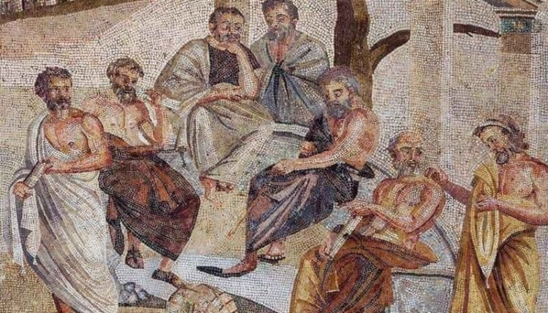
Sofistas

Slide 2
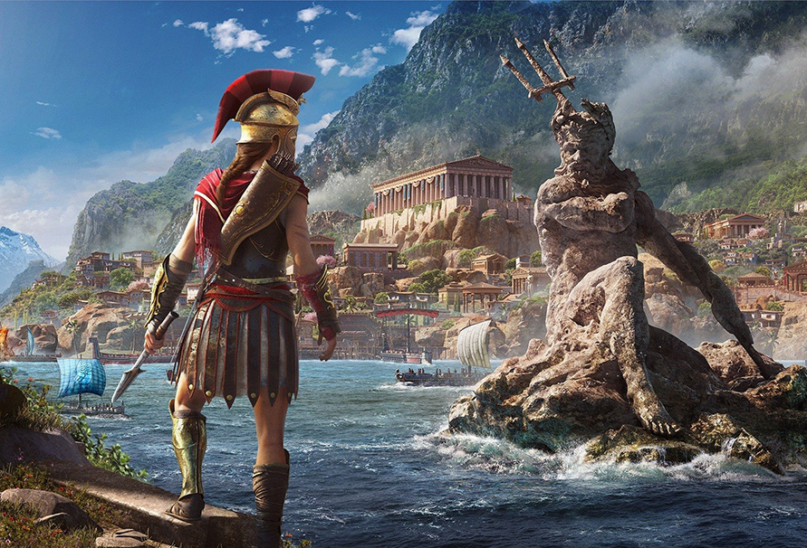
O contexto da atuação dos Sofistas
Grécia séculos VI e V
Mudanças políticas, culturais e sociais
Reformas de Solón e Clístenes
Disponibilizam meios para que mais cidadãos possam participar do processo de decisões políticas.

Slide 3
- Aristocracia da nobreza foi substituída por uma democracia de cidadãos.
- As narrativas mitológicas sobre os fenômenos são abandonadas em favor da explicação racional.
- A busca pelos oráculos para nortearem as posturas humanas sobrepostas pelas instituições de leis humanas.

Slide 4
Ideal educativo comum
- Busca por uma educação que compreenda o homem como ser concreto e ativo, e que o habilite a lidar com as mudanças processadas em seu cotidiano e com os embates apresentados pela sociedade em que vive.
- compreendem o envolvimento do indivíduo, como um todo, na liberação de seus impulsos, visando desenvolver sua potencialidade para deliberar e agir inteligentemente
(Crick, 2015)

Slide 5
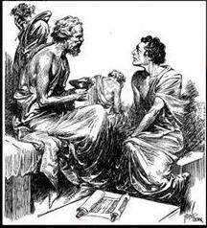
Educar na Retórica
- por meio de situações problemáticas propor o ensino das técnicas de persuasão, raciocínio, criação, estilo, por meio das quais os alunos aprendem os elementos necessários para atuar como cidadãos ativos e conscientes.

Slide 6
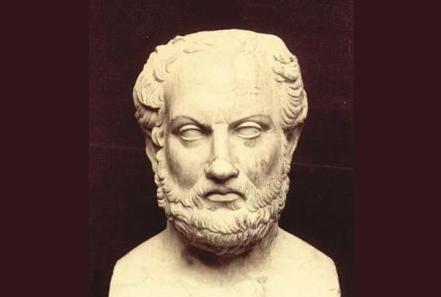
Górgias e o combate ao ser de parmênides

Slide 7
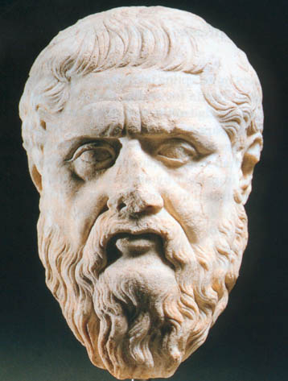
biografia
Nasceu em 485 a. C em Leontinos na Itália
Morreu em 380 a.C em Lárissa na Grécia
Embaixador de Leontinos
Suas obras mais importantes são:
Tratado do não-Ser
Elogio à Helena
Defesa de Palamedes

Slide 8
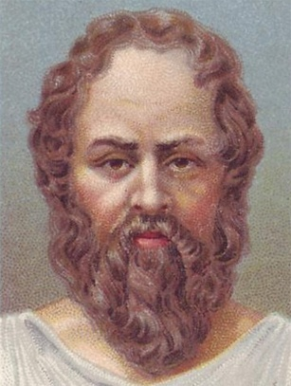
“A Sicília deu ao mundo, em Leontinos, Górgias, a quem se deve atribuir, julgamos nós, a arte dos Sofistas, como se fosse o seu pai”
(FILOSTRATO, 1999, p. 13).
“Ele liderou o movimento dos Sofistas pela sua maneira assombrosa de falar, pela sua inspiração e pela interpretação grandiosa de grandiosos assuntos”
(FILOSTRATO, 1999, p. 13).

Slide 9
Tratado do não-ser
Constrói em seu Tratado as inversões do que fora afirmado no poema do filósofo de Eleia.
A conclusão de sua obra, retrata o contrário do que aquele poema pretendia afirmar.
Ataca frontalmente a sobreposição dos termos physis e nómos firmada pelo Eleata e a existência de uma Verdade absoluta.

Slide 10
Três teses do tratado do não-ser
Górgias afirmava que nada existe;
ainda que exista, é incompreensível ao homem;
mesmo que seja compreensível, é impossível de se comunicar ou explicar a outrem
(SEXTO EMPÍRICO, VII, 65).

Slide 11
O que o tratado do não-ser postula?
Nega-se a superioridade e a existência de uma physis para além da realidade concreta.
A linguagem não tem por tarefa revelar algo situado fora do mundo dos homens.
A experiência de cada um é singular, incomunicável e incompreensível aos outros.

Slide 12
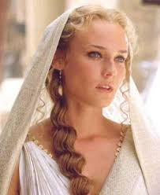
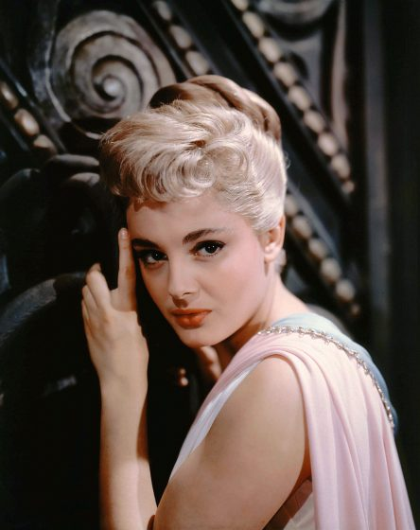
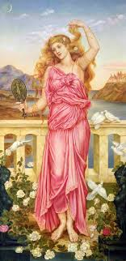
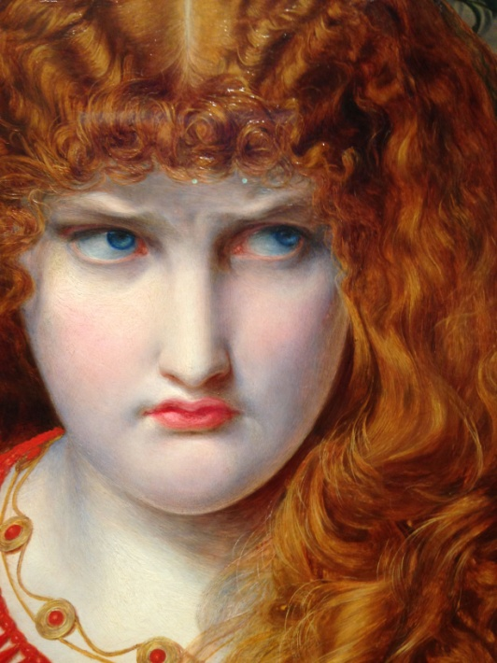
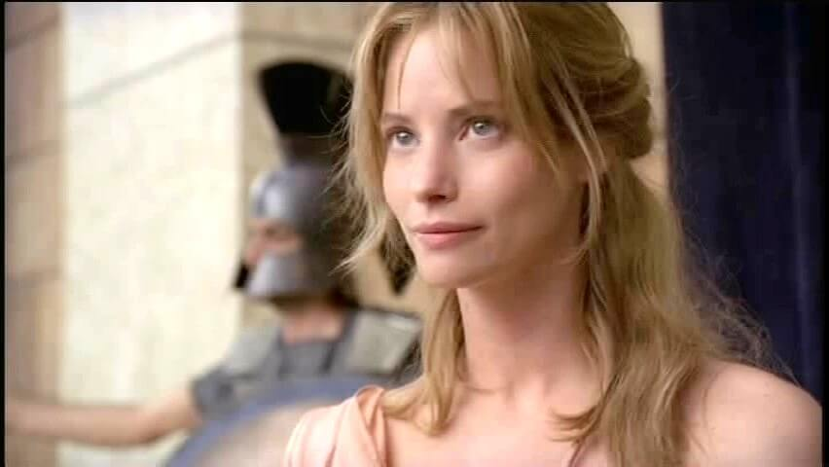
Helena, sempre Helena...

Slide 13
Helena em Ilíada de Homero
– Helena, a argiva, por causa da qual muitos dos acaios morreram em Troia, longe da amada terra pátria. (Ilíada, 3, versos 161-162)
[...] que por causa dela todos os homens tinham sofrido às mãos de Ares (Ilíada, 3, versos 127-128)
[...] por minha causa, cadela, e por causa da perdição de Alexandre. Sobre nós fez Zeus abater um destino doloroso, para que no futuro sejamos tema de canto para os que nascerem (Ilíada, 3, versos 167-168)

Slide 14
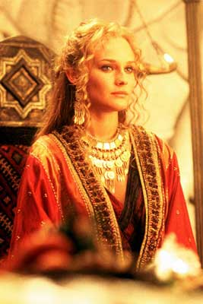
Helena em Górgias

Slide 15
Um mero divertimento?
A paródia gorgiana
A paródia é uma forma de contestar ou ridicularizar. Para alguns estudiosos, como Sant’Anna (2000), a paródia exprime uma ruptura com as ideologias impostas, ao produzir um choque de interpretação; a voz do texto original é retomada para ter o seu sentido transformado, conduzindo o leitor, em alguns casos, a uma apreciação crítica.

